Slide 1
Урок психологического развития «Развитие мыслительных и творческих навыков» для обучающихся 1-2 классов, обучающихся с ОВЗ
Автор: Седлова Ольга Геннадьевна
педагог-психолог
ГБОУ «Школа №1797 «Богородская»
г. Москва, 2019

Slide 2
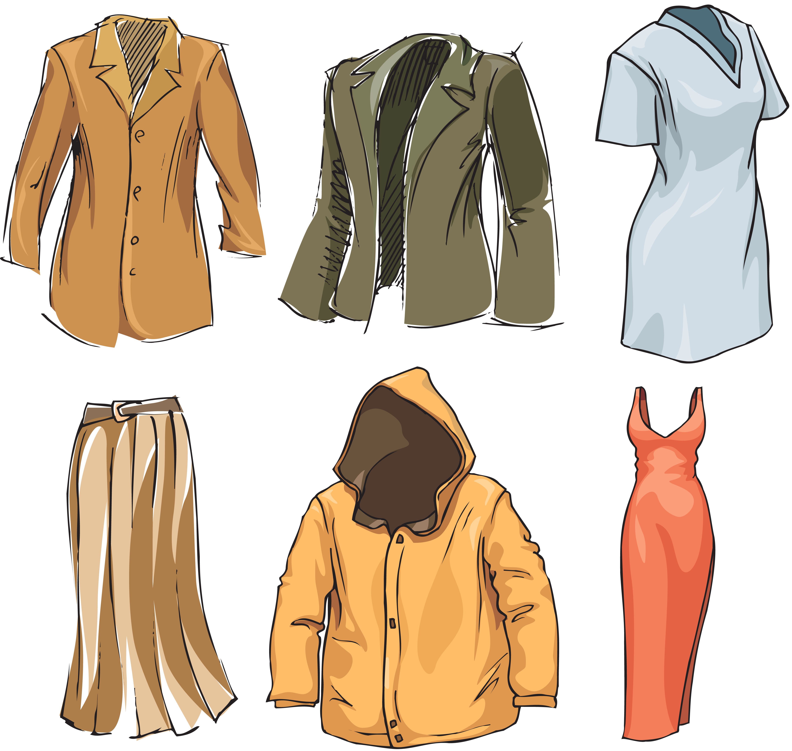
Одежда
Добавь новые слова, которые относятся к одежде

Slide 3
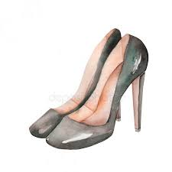
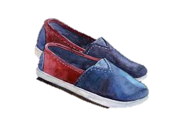
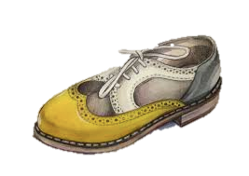
Обувь
Добавь новые слова, которые относятся к обуви

Slide 4
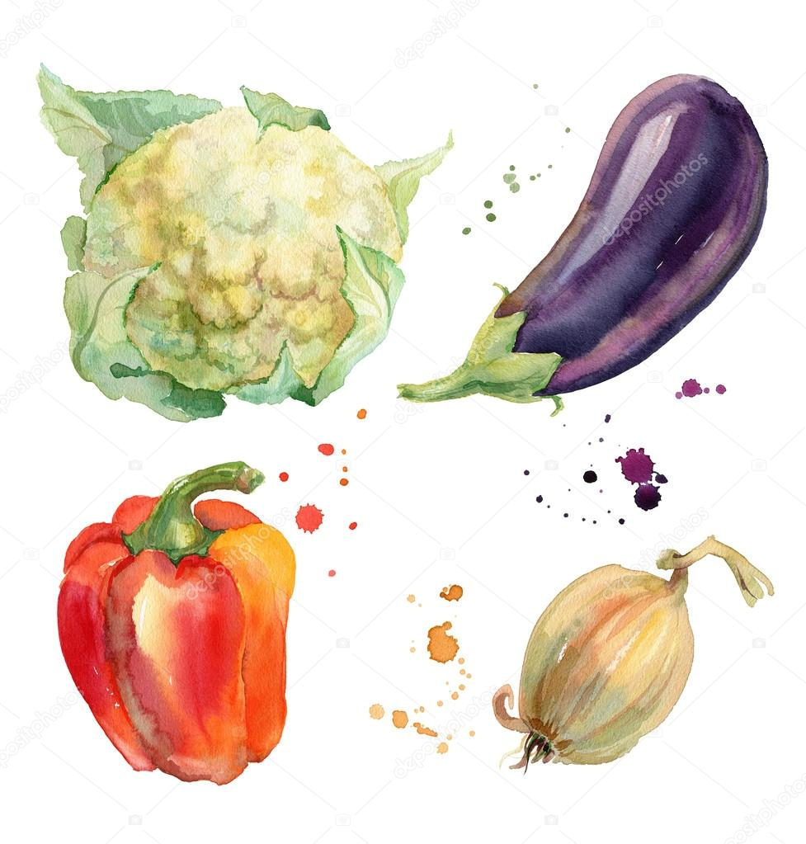
Овощи
Добавь новые слова, которые относятся к овощам

Slide 5
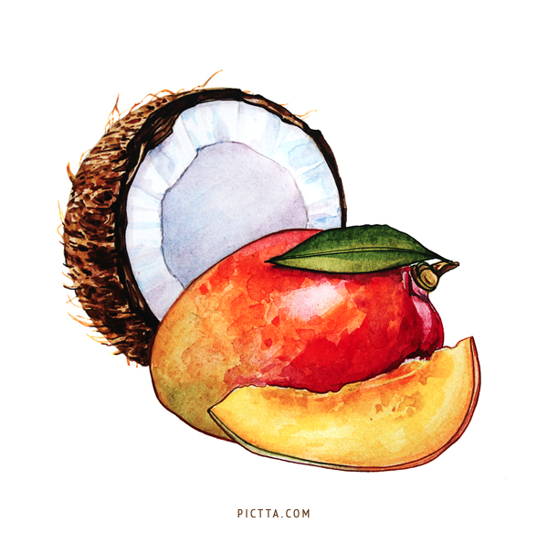
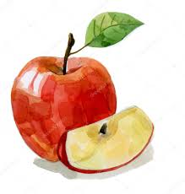
Фрукты
Добавь новые слова, которые относятся к фруктам

Slide 6
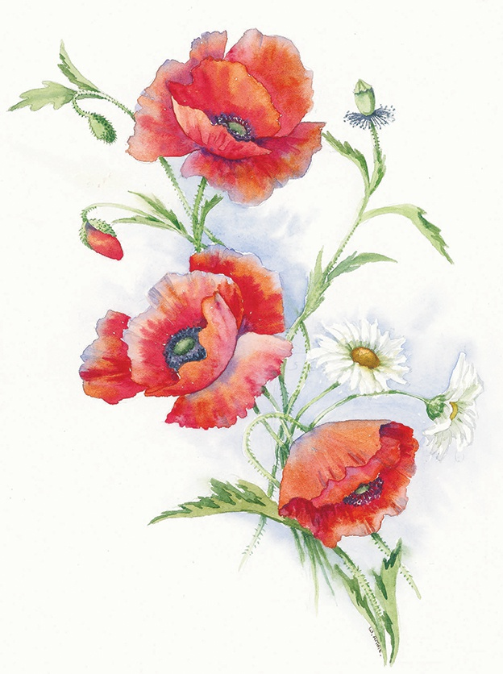
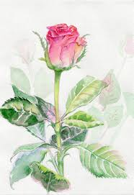
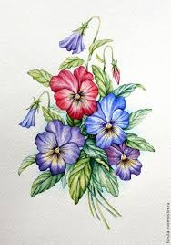
Цветы
Добавь новые слова, которые относятся к цветам

Slide 7
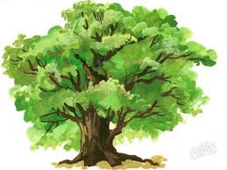
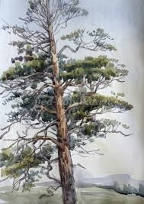
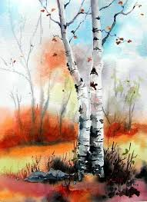
Деревья
Добавь новые слова, которые относятся к деревьям

Slide 8
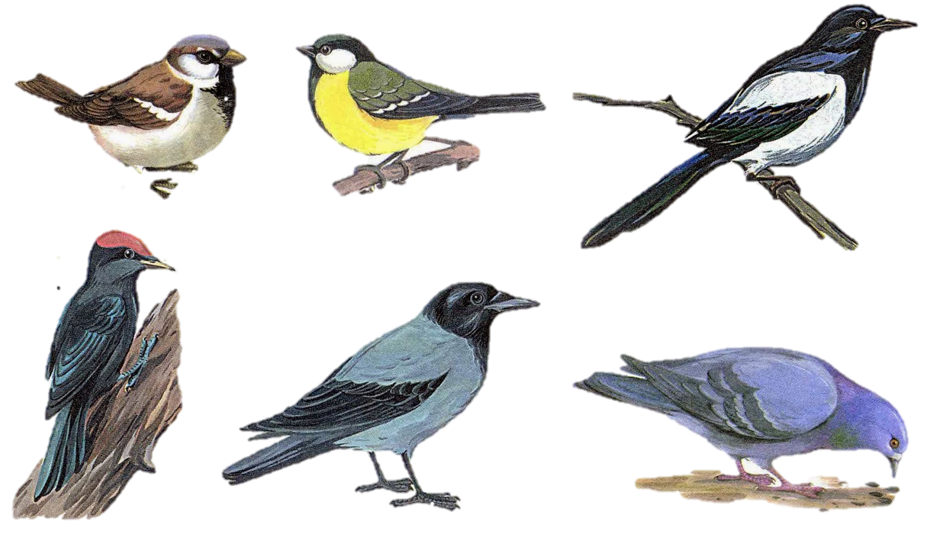
Птицы
Добавь новые слова, которые относятся к птицам

Slide 9
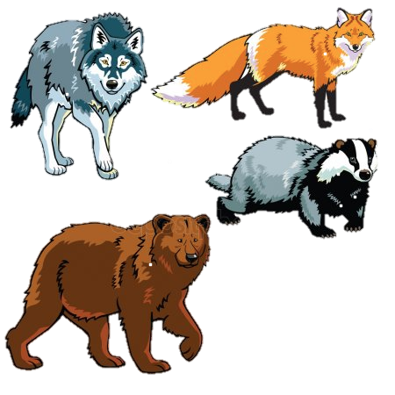
Дикие животные
Добавь новые слова, которые относятся к диким животным

Slide 10
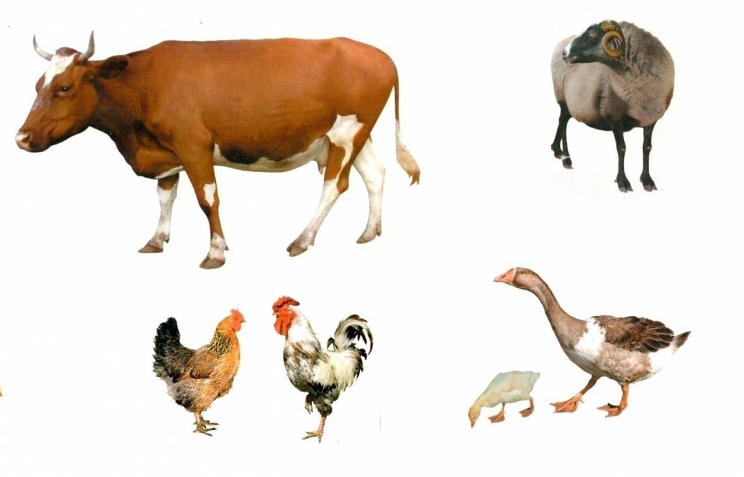
Домашние животные
Добавь новые слова, которые относятся к домашним животным

Slide 11
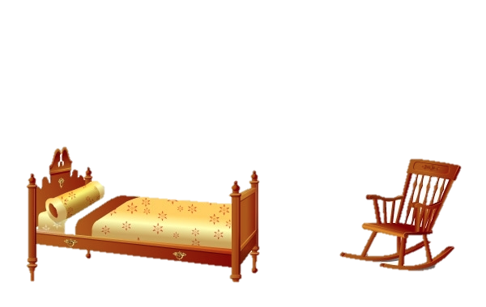
Мебель
Добавь новые слова, которые относятся мебели

Slide 12
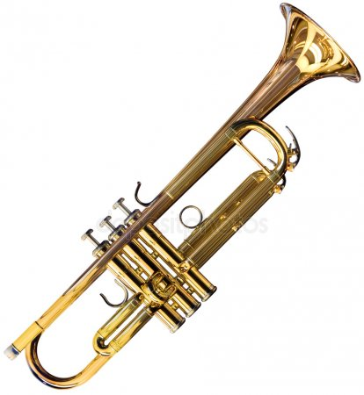
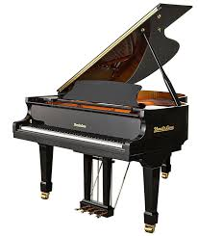
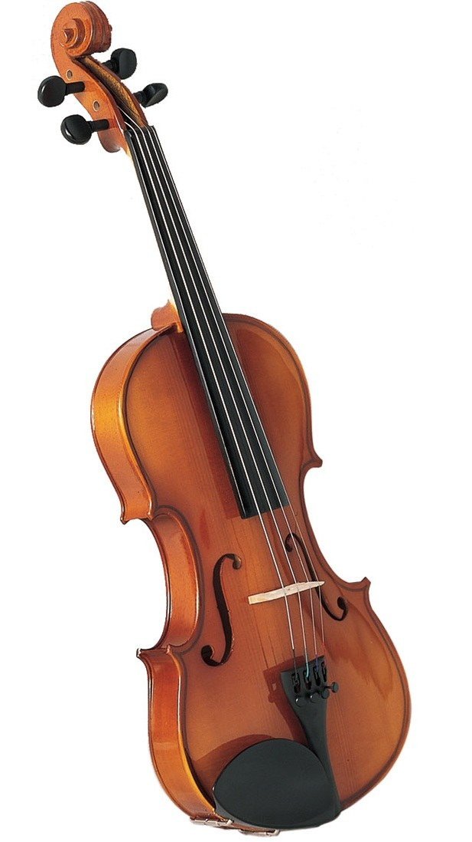
Музыкальные инструменты
Добавь новые слова, которые относятся к музыкальным инструментам

